Slide 1
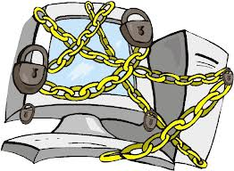
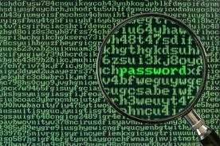
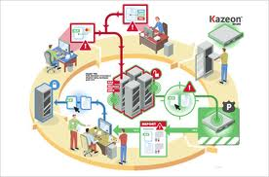
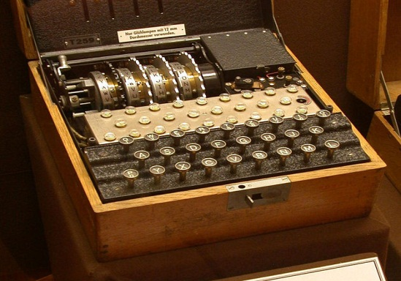
Introduction to
Information Security
实验二: DES加解密算法
Chunhua Chen, Ph.D. / 陈春华 博士
chunhuachen@scut.edu.cn
South China University of Technology
29st March 2012
Intro to InfoSec
Spring 2013
Dr. Chunhua Chen
chunhuachen@scut.edu.cn
<number>/27

Slide 2
密码学
对称密码体制
  加密和解密使用相同的密钥
非对称密码体制（又称公钥体制）
  加密密钥可以公开，称为公钥
  解密密钥需要保密，称为私钥
原则：
  加解密算法应该公开
  安全性取决于密钥的保密性，密钥空间要足够大
Intro to InfoSec
Spring 2013
Dr. Chunhua Chen
chunhuachen@scut.edu.cn
<number>/27

Slide 3
对称加密算法
现代的对称加密算法
  流密码，每次操作一个位
  分组密码，每次操作一块数据（a block of bits)
分组密码的安全性取决于
  密钥的保密性，密钥空间要足够大
  块大小
Intro to InfoSec
Spring 2013
Dr. Chunhua Chen
chunhuachen@scut.edu.cn
<number>/27

Slide 4
数据加密标准
DES = Data Encryption Standard
  1975年，美国联邦标准
  工业事实标准，大量用在银行业中
参数：
  基于Feistel结构
  密钥有效长度56位
  块大小：64位
目前看来，由于密码长度较短，安全性不足。
  AES（Advanced Encryption Standard）是安全性更高的加密标准
Intro to InfoSec
Spring 2013
Dr. Chunhua Chen
chunhuachen@scut.edu.cn
<number>/27

Slide 5
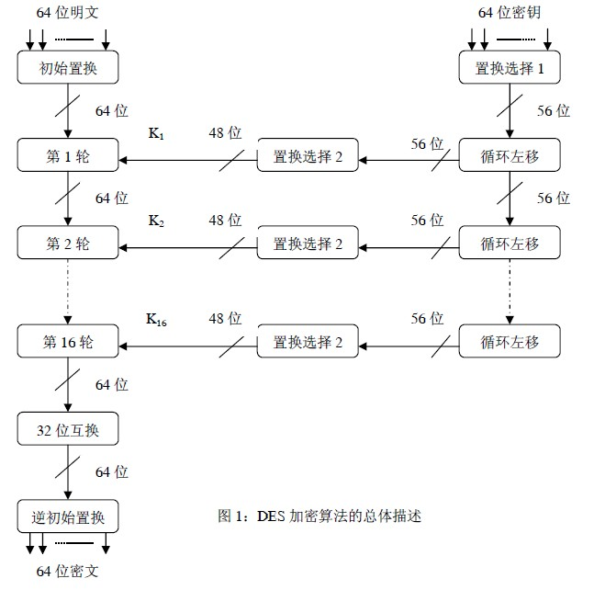
DES加密过程
轮
Intro to InfoSec
Spring 2013
Dr. Chunhua Chen
chunhuachen@scut.edu.cn
<number>/27

Slide 6
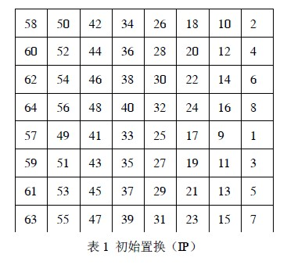
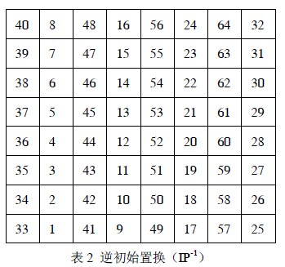
初始置换IP与逆初始置换IP⁻¹
输出的位置
Intro to InfoSec
Spring 2013
Dr. Chunhua Chen
chunhuachen@scut.edu.cn
<number>/27

Slide 7
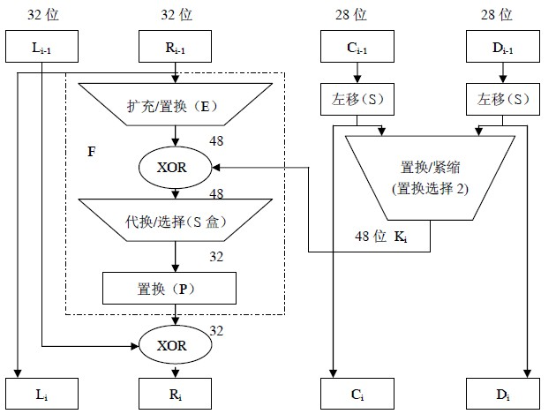
密文生成
Intro to InfoSec
Spring 2013
Dr. Chunhua Chen
chunhuachen@scut.edu.cn
<number>/27

Slide 8
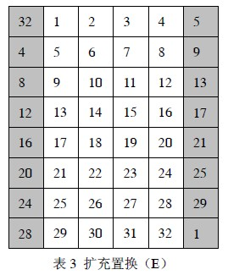
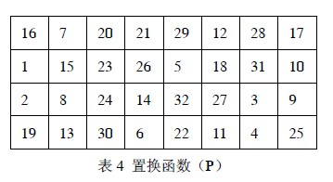
扩充置换E和置换函数P
Intro to InfoSec
Spring 2013
Dr. Chunhua Chen
chunhuachen@scut.edu.cn
<number>/27

Slide 9
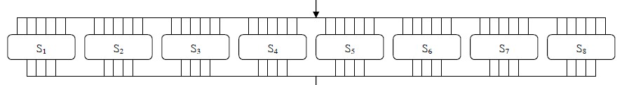
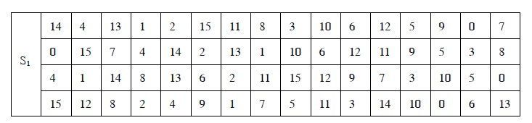
S盒
48位
6位
6位
6位
4位
4位
4位
32位
输入: 011001
1100
01
Intro to InfoSec
Spring 2013
Dr. Chunhua Chen
chunhuachen@scut.edu.cn
<number>/27

Slide 10
密钥生成
密钥生成
Intro to InfoSec
Spring 2013
Dr. Chunhua Chen
chunhuachen@scut.edu.cn
<number>/27

Slide 11
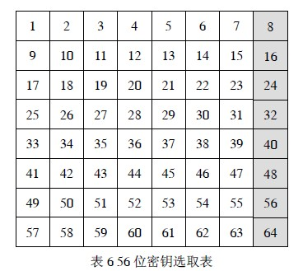
56位密钥选取表
64位输入
|
56位有效
Intro to InfoSec
Spring 2013
Dr. Chunhua Chen
chunhuachen@scut.edu.cn
<number>/27

Slide 12
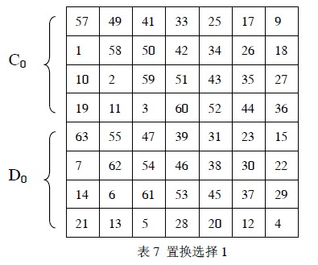
置换选择1
Intro to InfoSec
Spring 2013
Dr. Chunhua Chen
chunhuachen@scut.edu.cn
<number>/27

Slide 13
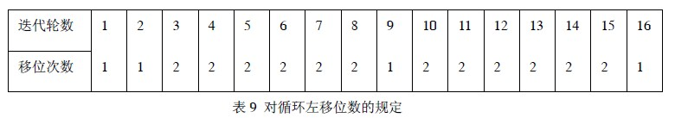
循环左移
Intro to InfoSec
Spring 2013
Dr. Chunhua Chen
chunhuachen@scut.edu.cn
<number>/27

Slide 14
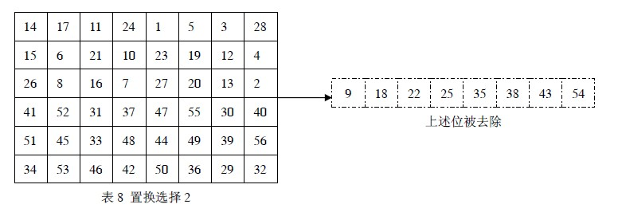
置换选择2（紧缩）
56位 – 48位
Intro to InfoSec
Spring 2013
Dr. Chunhua Chen
chunhuachen@scut.edu.cn
<number>/27

Slide 15
DES解密
过程相同，轮密钥使用次序相反
  K₁₆，….., K₁
Intro to InfoSec
Spring 2013
Dr. Chunhua Chen
chunhuachen@scut.edu.cn
<number>/27

Slide 16
实验内容
路线1：利用LibTomCrypt密码算法库
路线2：自己编程实现DES加解密算法
加解密给定的数据，研究“雪崩效益”
提交程序和实验报告！
Intro to InfoSec
Spring 2013
Dr. Chunhua Chen
chunhuachen@scut.edu.cn
<number>/27

Slide 17
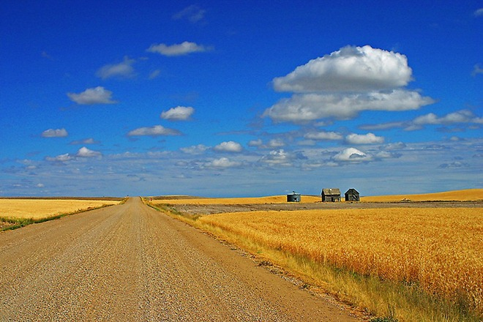
[1] 《密码编码学与网络安全》 William Stallings（著）,孟庆树等（译），电子工业出版社。
Intro to InfoSec
Spring 2013
Dr. Chunhua Chen
chunhuachen@scut.edu.cn
<number>/27

